Slide 1
Сборка стенда
«Электротехника»

Slide 2
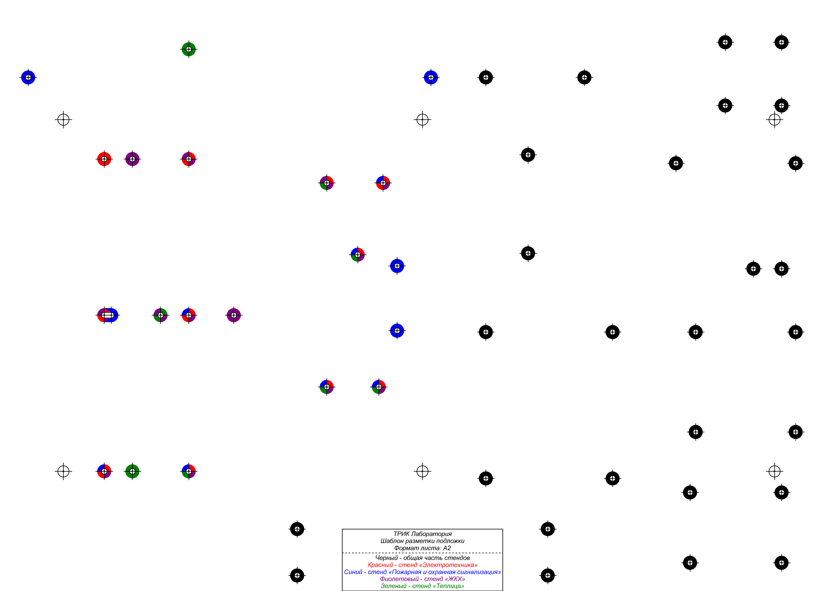

Разметка подложки
Элементы стенда располагаются на щите из прозрачного монолитного поликарбоната — подложке размером 420х594х4 мм. Для крепления элементов необходимо просверлить отверстия.
Для разметки стенда необходимо поместить шаблон на внутреннюю часть подложки и отметить маркером точки для сверления отверстий.
Черные — общие для всех стендов элементы.
Красные — элементы стенда «Электротехника».

Slide 3
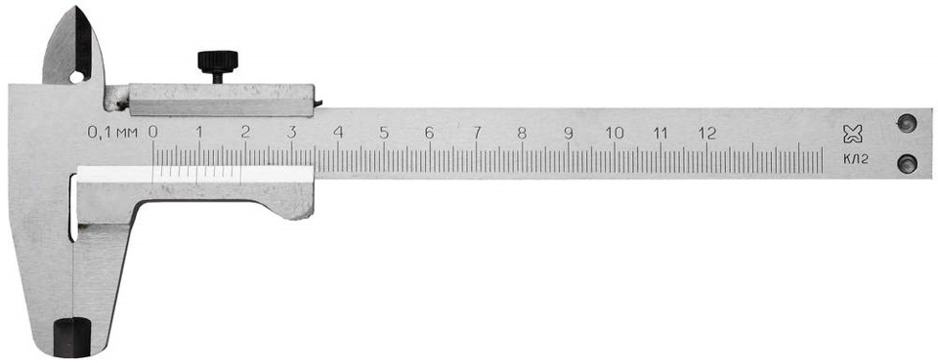
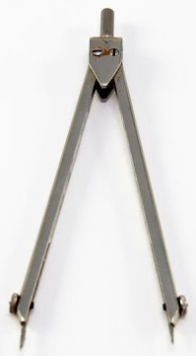
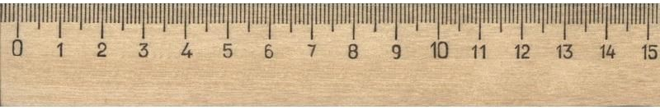
Измерительные приборы
Для проверки точности разметки будем использовать измерительные приборы:
Штангенциркуль
Циркуль-измеритель
Линейка

Slide 4
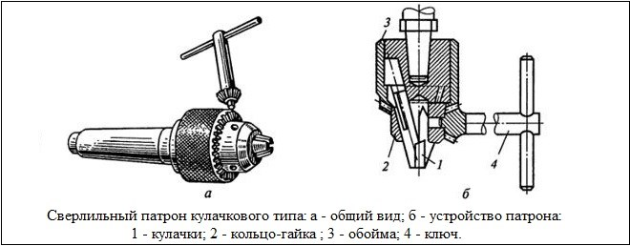
Ручная дрель
На ручной дрели установлен патрон кулачкового типа, состоящий из:
Корпуса цилиндрической формы
Кольца или гильзы, которые вращаются вокруг внешней поверхности корпуса.
Кулачков, установленных во внутренней части корпуса.

Slide 5
Установка сверла
При вращении гильзы по часовой стрелке кулачки одновременно приближаются друг к другу, тем самым надежно зажимая хвостовик устанавливаемого сверла.
Следует иметь в виду, что перед установкой сверла кулачки следует разжимать с запасом, в таком случае сверло можно будет легко вставить.

Slide 6
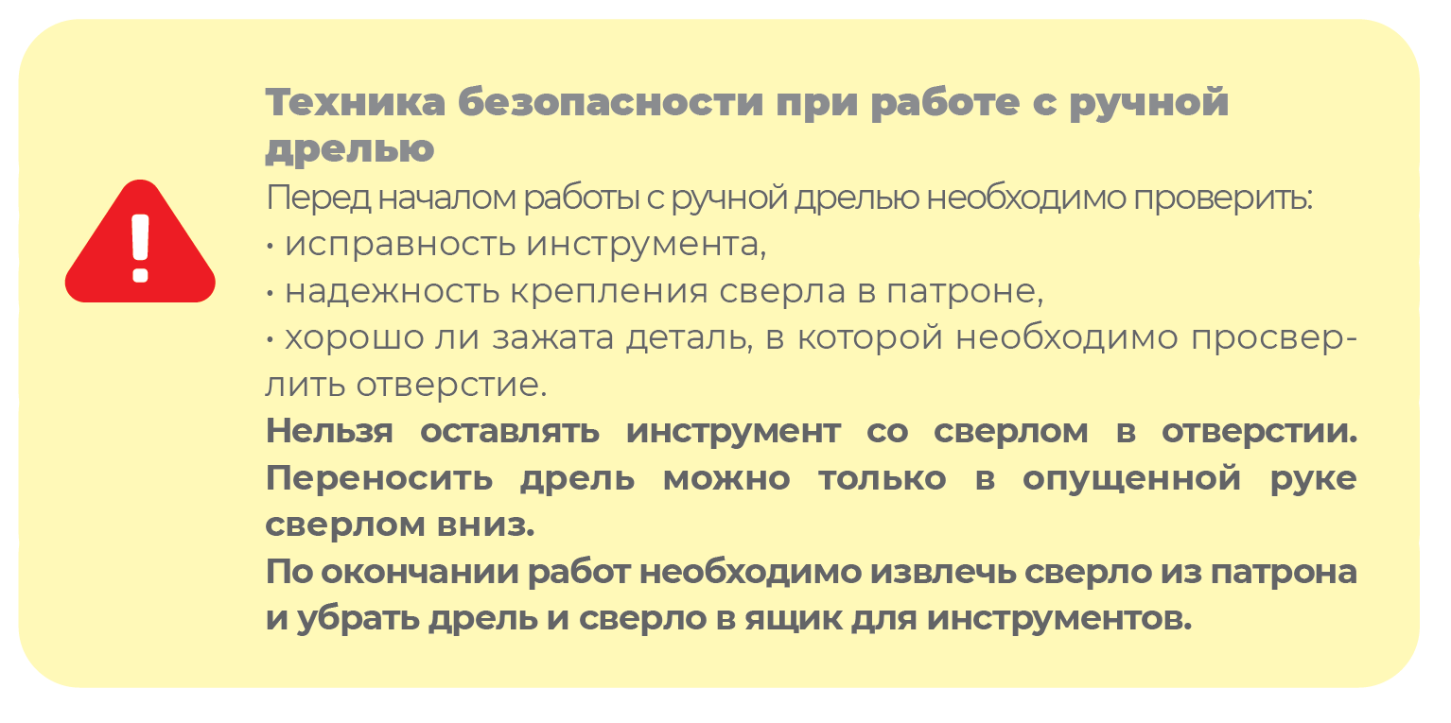
Техника безопасности

Slide 7
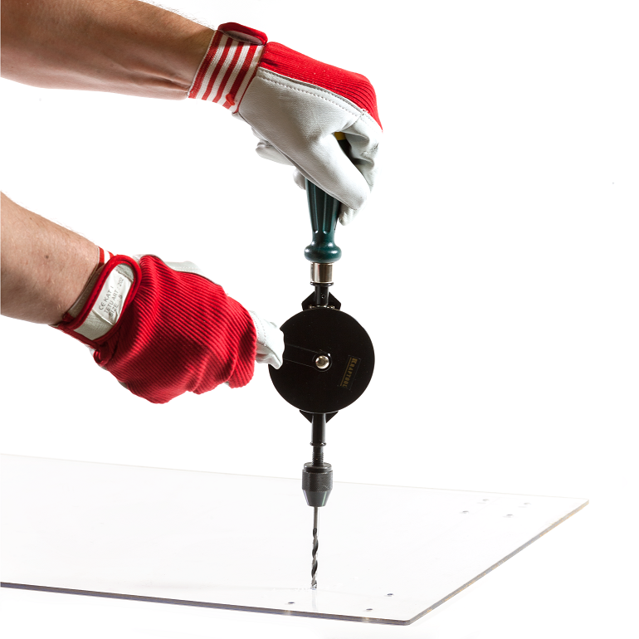
Сверление
При сверлении не забудьте положить между столом и подложкой деревянную деталь толщиной не менее 2 см, чтобы избежать порчи рабочей поверхности стола, на котором производятся работы.

Slide 8
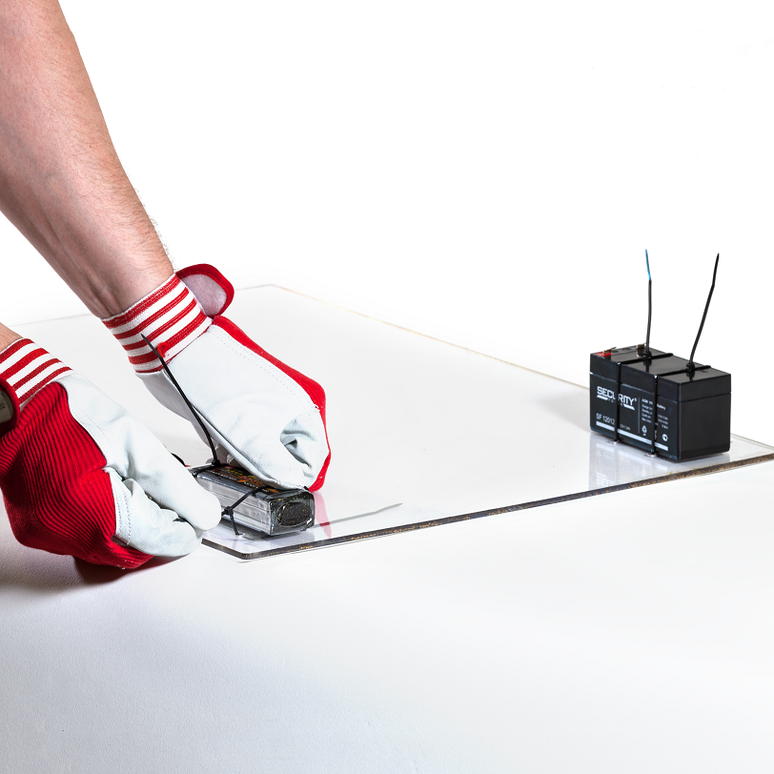
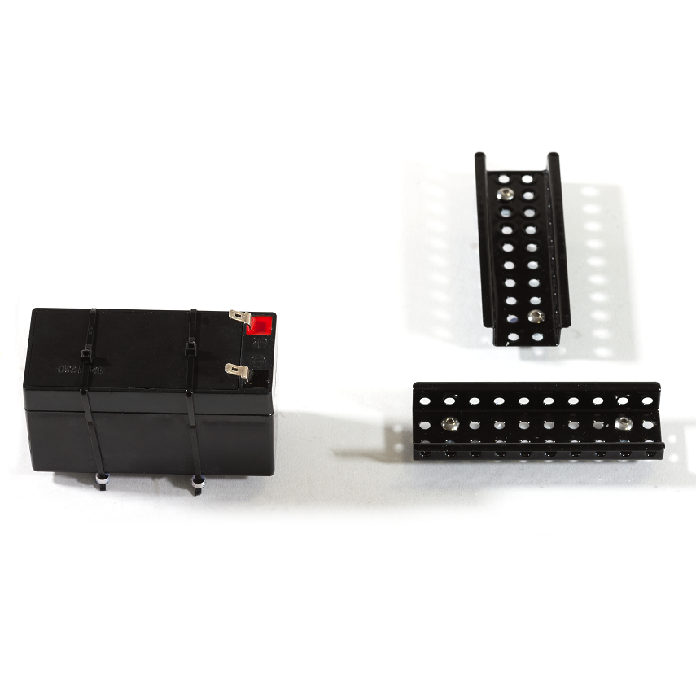
Монтаж ножек и аккумуляторов
Установите ножки стенда.
Закрепите на стенде с помощью хомутов аккумуляторы.
Установите DIN-рейки.

Slide 9
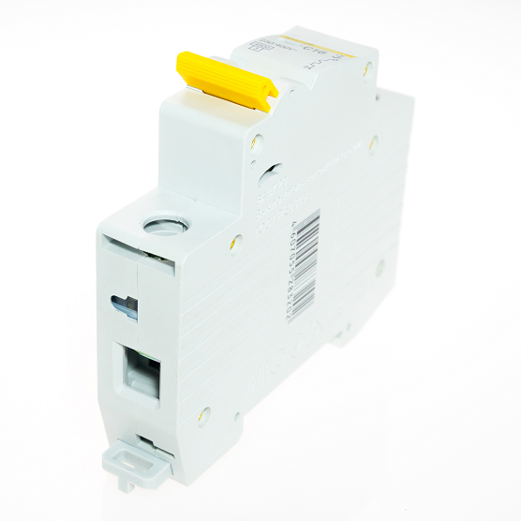
Автоматический выключатель
Существуют два вида электрической нагрузки в сети: активные и реактивные. Активные нагрузки потребляют много энергии, переводя ее в тепловую. К ним относятся электроплиты, микроволновые печи, утюги, лампочки и т.п.
Реактивные нагрузки переводят электрическую энергию в механическую, то есть оснащены электромоторами. Такие приборы имеют высокий ток включения.
Практически в каждом доме для защиты бытовых электрических цепей используются автоматические выключатели.

Slide 10
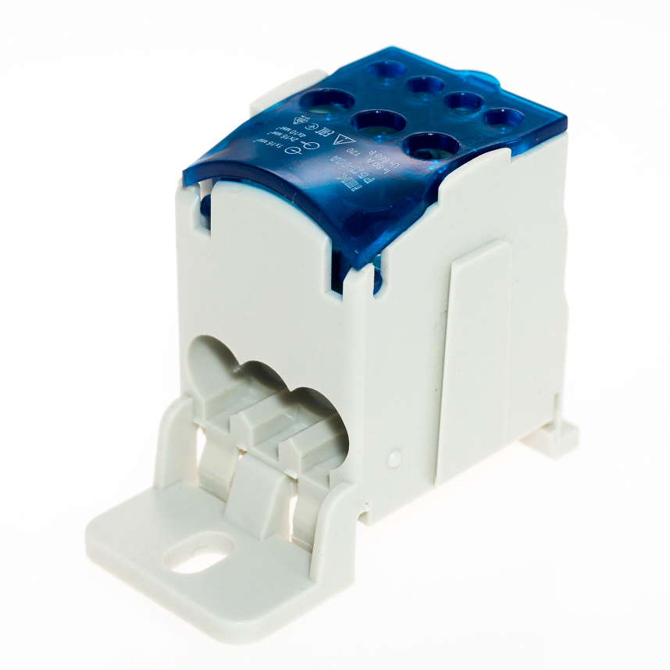
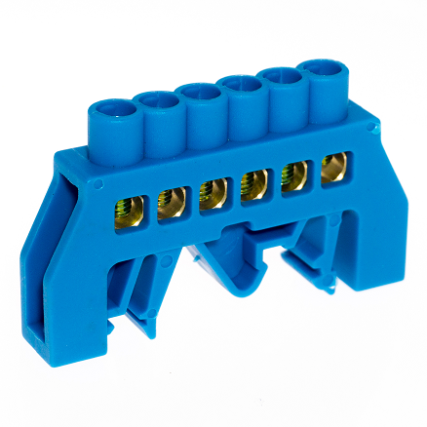
Шины и заземление
Для подсоединения нескольких электрических цепей в электротехнике используются проводники с низким сопротивлением, называемые распределительными шинами.
На стенде представлены две шины, закрепляемые на DIN-рейке. Одна из них называется положительной и подключается к «+» аккумуляторной батареи, другая — отрицательной и подключается к «-».

Slide 11
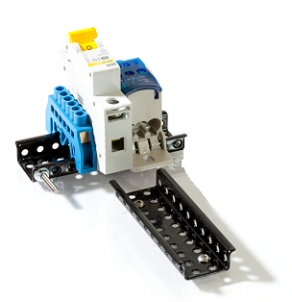
Монтаж
Установите на одну DIN-рейку последовательно:
Распределительный блок
Автоматический выключатель
Шину
Винт (заземление)

Slide 12
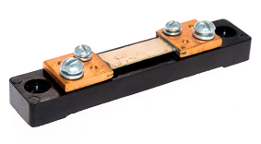
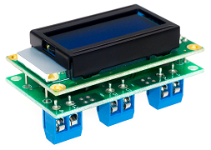
Вольтметр, амперметр, шунт
Вывод показаний значения силы тока и напряжения в электрической цепи реализован на стенде при помощи модуля цифрового вольтметра-амперметра и шунта.

Slide 13
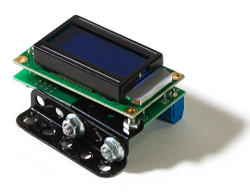
Монтаж вольтметра
Для крепления вольтметра-амперметра потребуется дополнительная конструкция из элементов набора, двух винтов М4х8 с гайками и винта М3х6 с
гайкой.

Slide 14
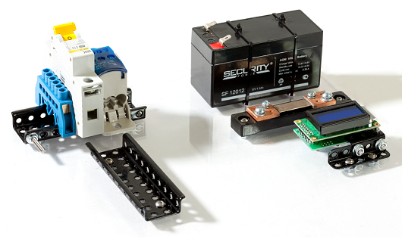
Монтаж

Slide 15
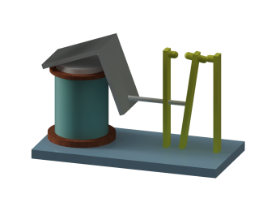
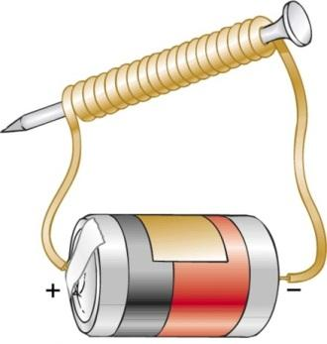
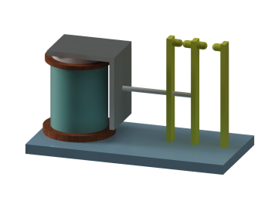
Электромагнитное реле
Электромагнитное реле — это устройство для переключения электрических цепей, принцип действия которого основан на свойствах электромагнитного поля.
Если на металлический стержень намотать медную проволоку и подключить ее к источнику питания, то у стержня появятся магнитные свойства, которые исчезнут при отключении от источника питания.

Slide 16
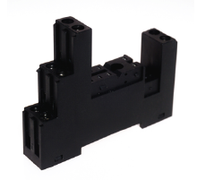
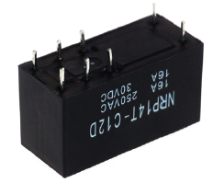
Электромагнитное реле

Slide 17
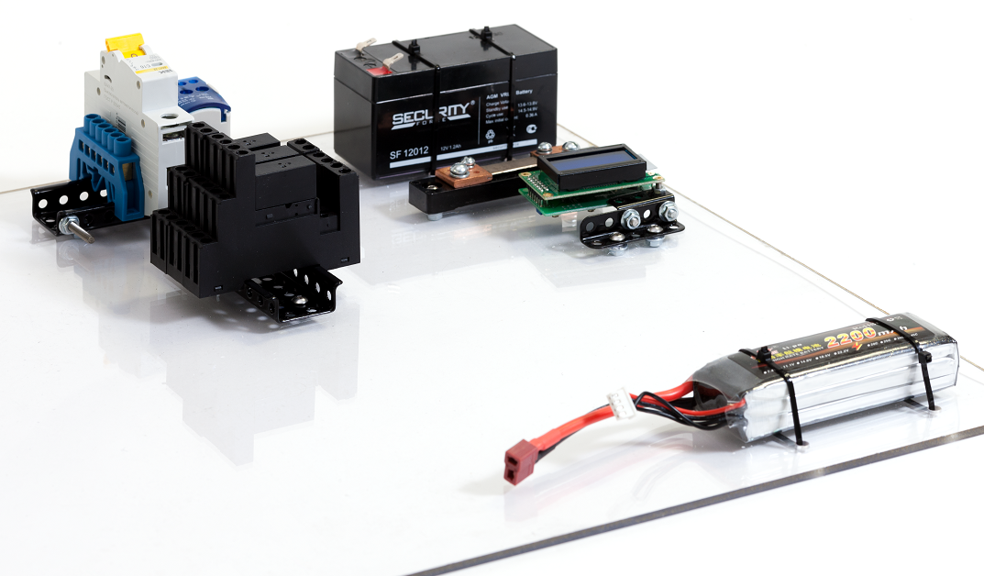
Монтаж реле

Slide 18
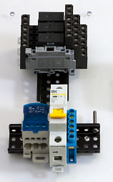
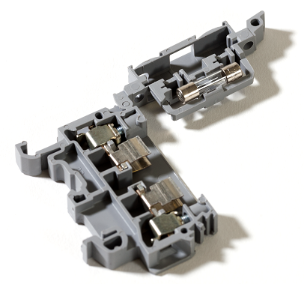
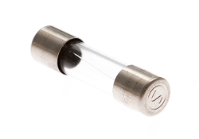
Предохранитель
Предохранитель (плавкая вставка) предназначен для защиты электрических цепей от действия электрического тока, значение которого превышает номинальное.

Slide 19
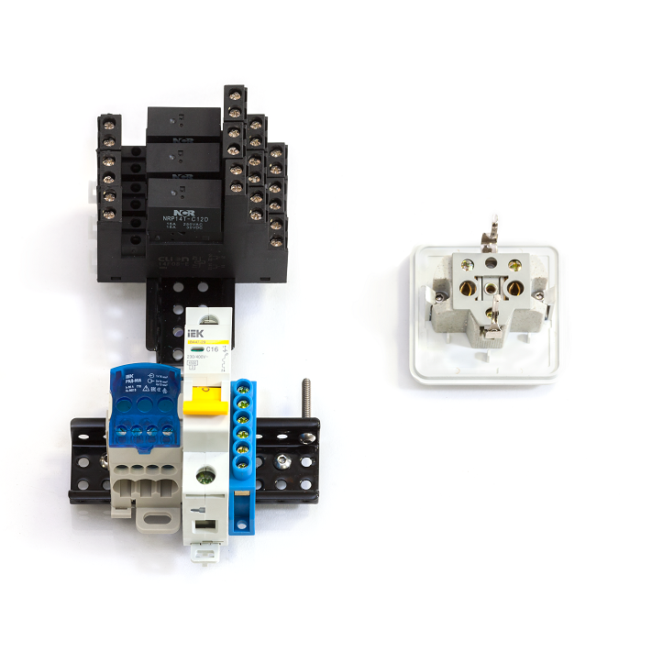
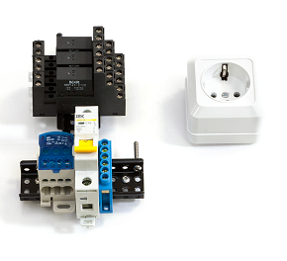
Розетка
Для крепления розетки потребуется снять внешний корпус и
закрепить внутреннюю часть на подложке винтами М4х16 и гайками.
Клеммы розеток — винтовые.

Slide 20
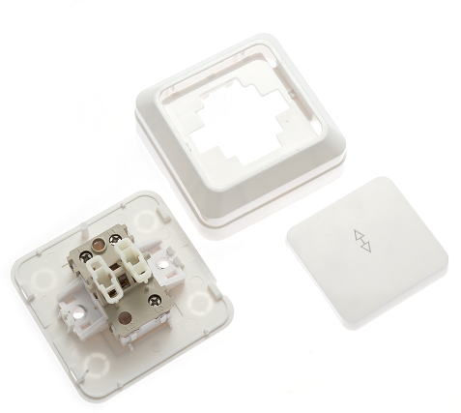
Выключатель
Для крепления выключателя к подложке необходимо снять внешний
корпус и закрепить внутреннюю часть винтами М4х16 и гайками.

Slide 21
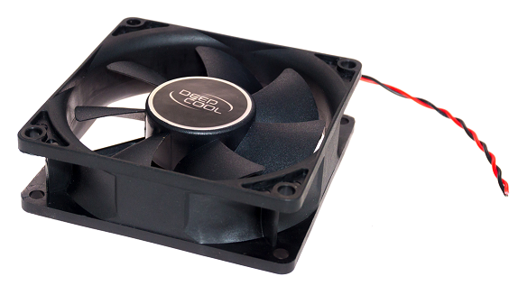
Вентилятор
Крепеж вентилятора осуществляется винтами М4х16 и гайками.

Slide 22
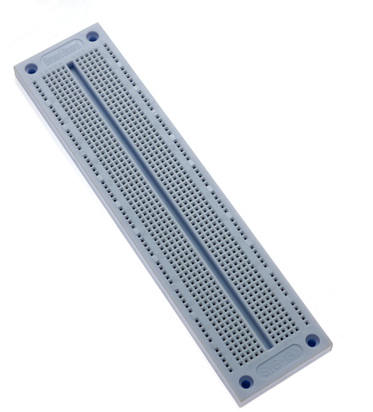
Макетная плата
Датчики, входящие в ТРИК «Лабораторию», располагаются на макетной плате, которая крепится к подложке винтами М3х25 и гайками. Гайки закручиваются с внешней стороны подложки.

Slide 23
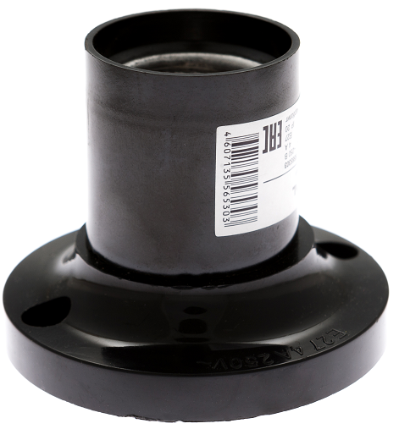
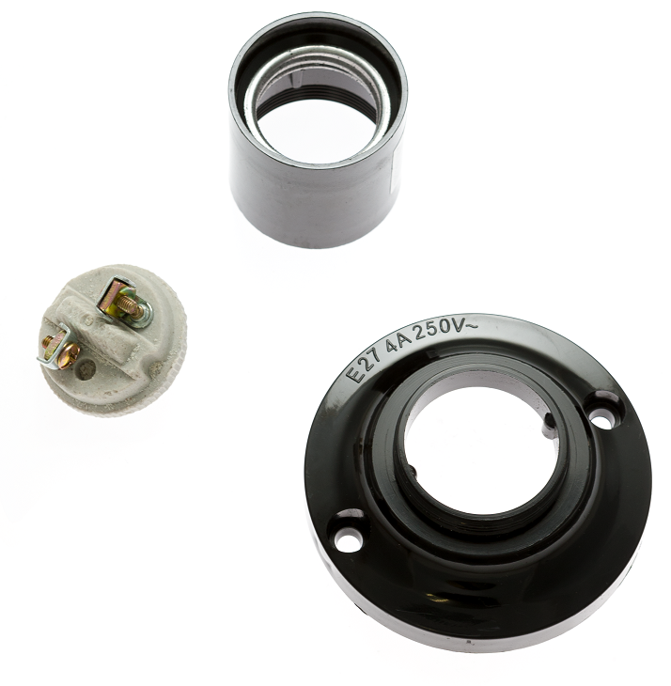
Патроны
На стенд патроны Е27 крепятся к подложке винтами М4х16 и гайками.

Slide 24
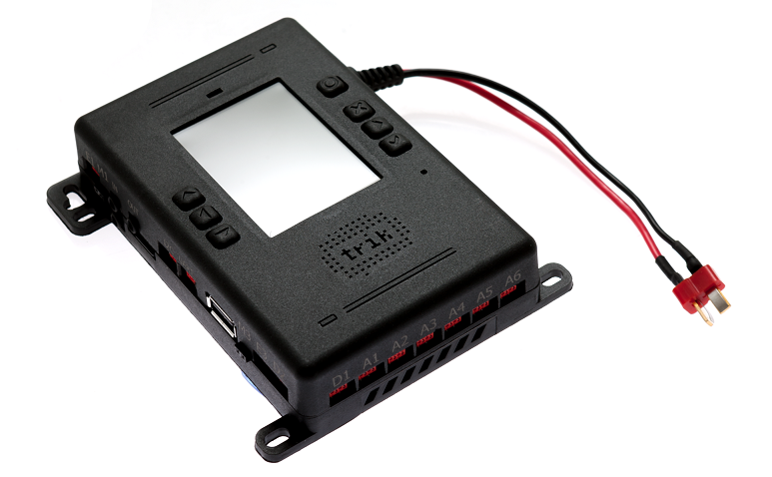
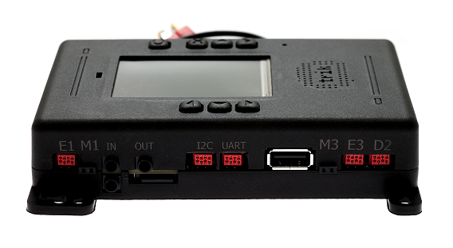
Контроллер
Контроллер ТРИК крепится на винты М4х8 и гайки М4.

Slide 25
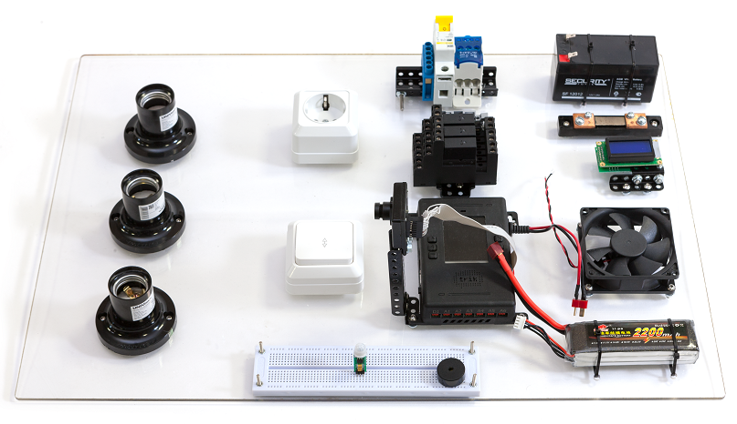
Стенд без проводки

Slide 26
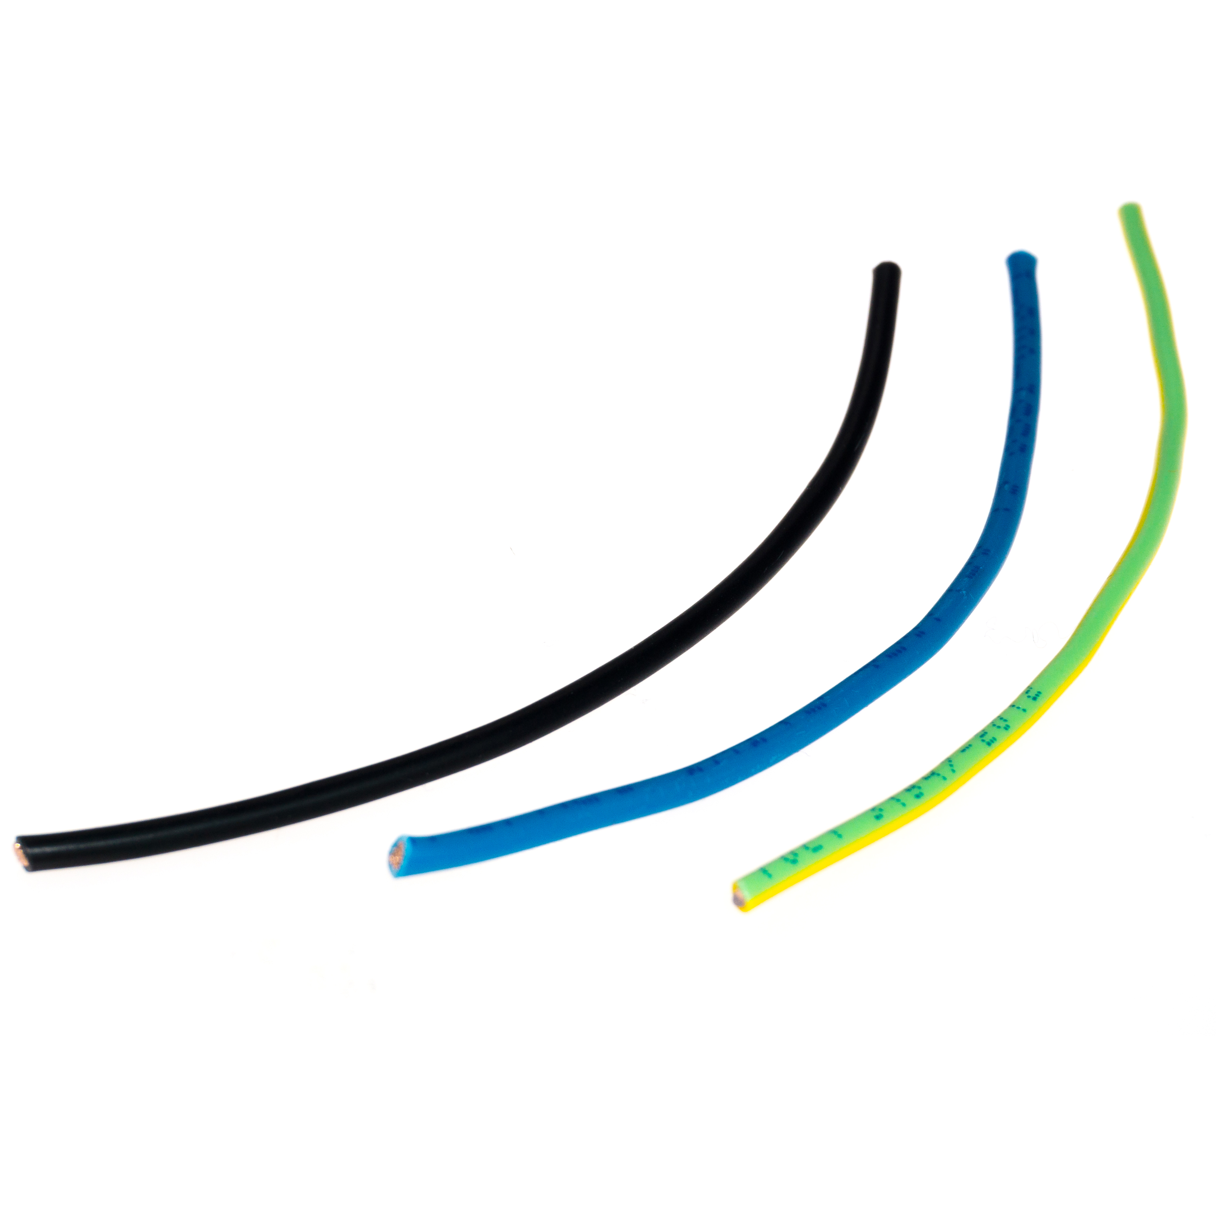
Проводка
Электрические провода обеспечивают соединение элементов в электрические цепи.
В ТРИК «Лаборатории» для этих целей служат медные одножильные
провода сечением 1,5 мм. Длина провода зависит от расстояния
между компонентами стенда.
Для того чтобы смонтированная схема
выглядела более наглядно, желательно использовать провода
разного цвета.

Slide 27
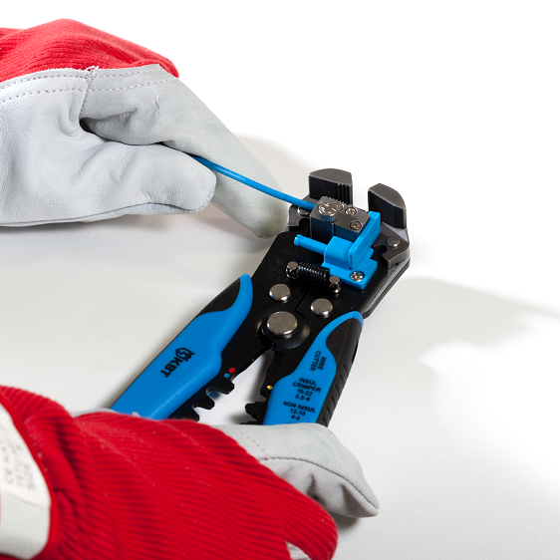
Снятие изоляции на проводах
При работе с проводами используется автоматический инструмент
для снятия изоляции — стриппер.

Slide 28
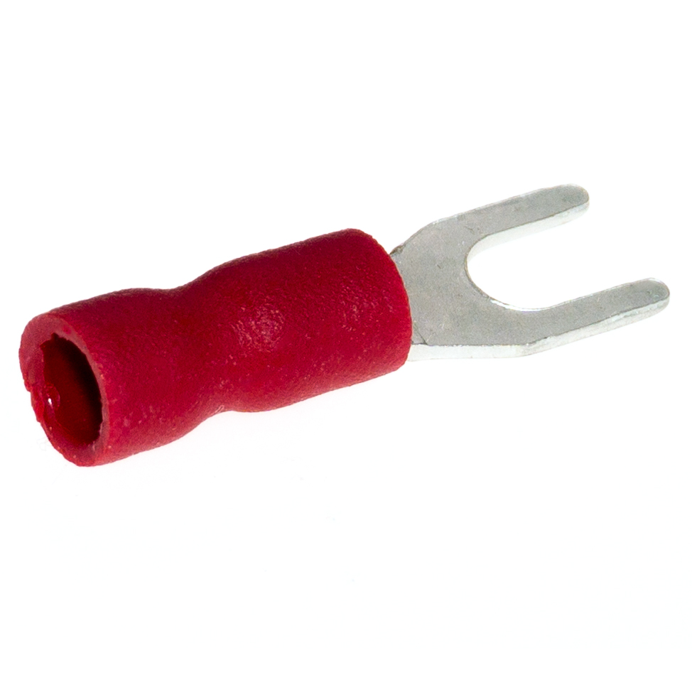
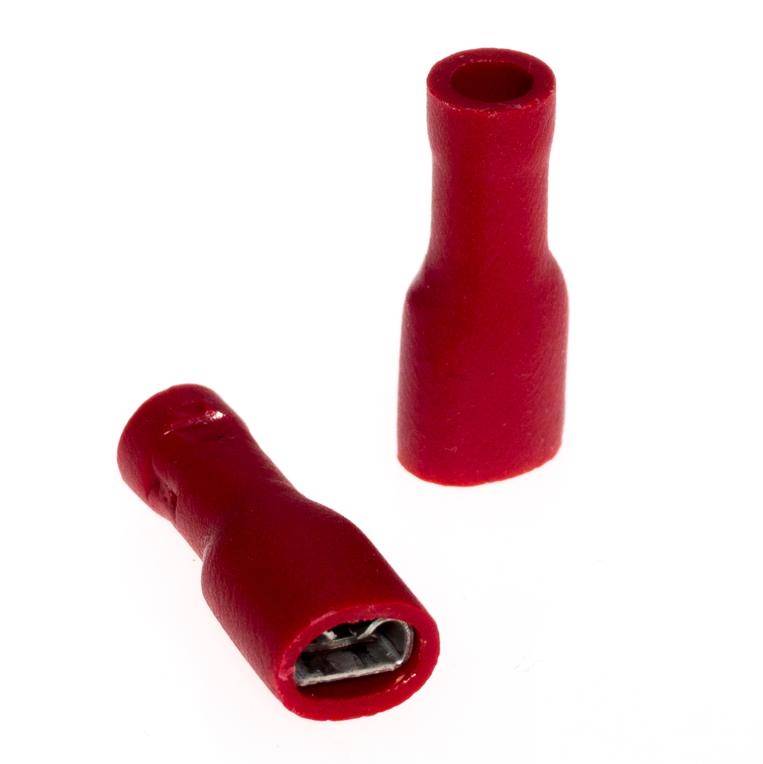
Наконечники
В случае, когда используются наконечники или клеммы, их надо
плотно обжать.

Slide 29
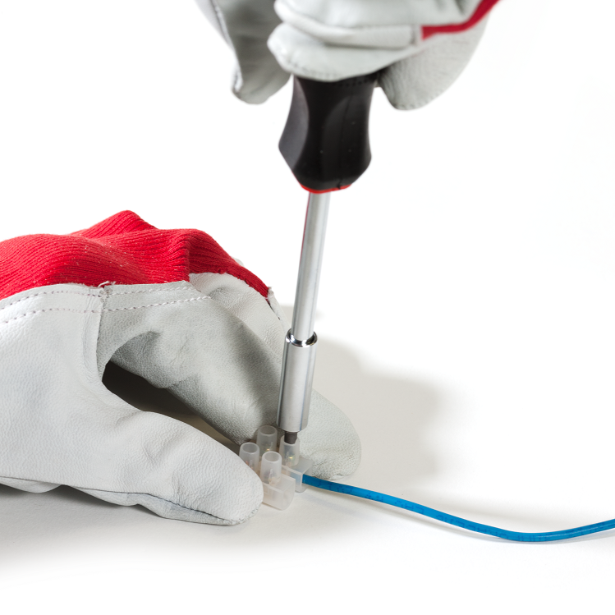
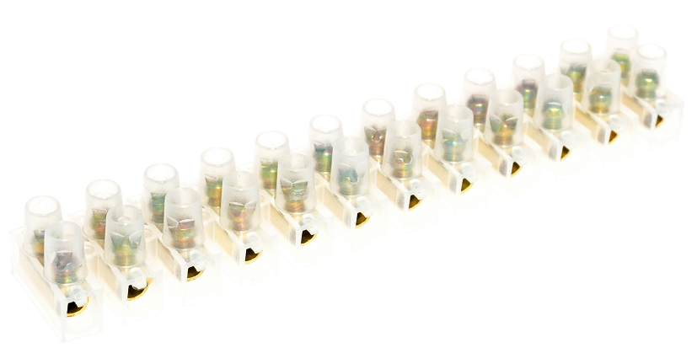
Колодка клеммная
Для соединения двух или нескольких проводов между собой
используются соединительные колодки.

Slide 30
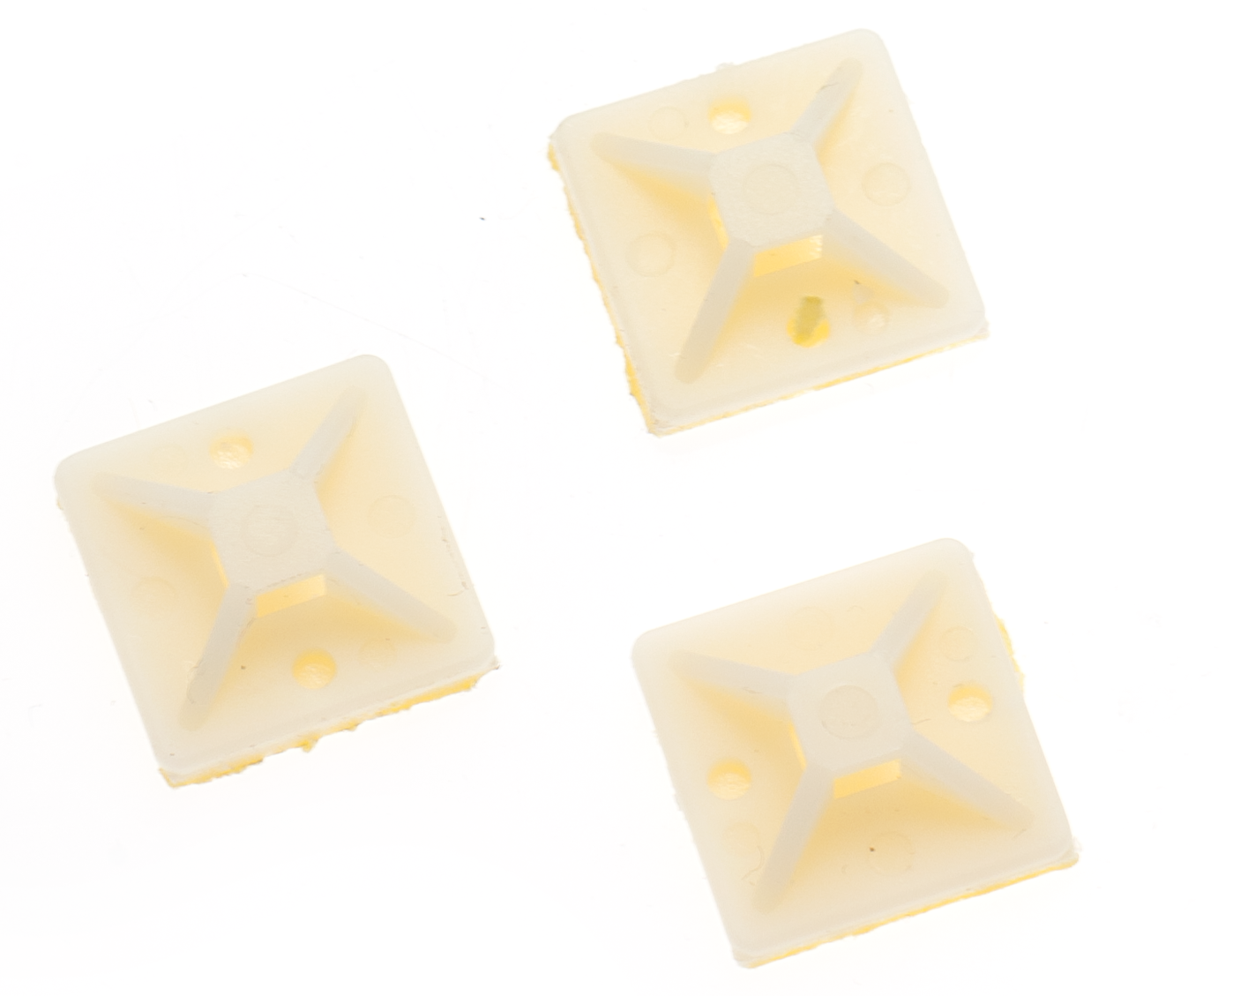
Крепления для проводов
Несколько проводов, проложенных в одном направлении, можно
объединить в жгут или «косичку». Специальные крепления для
проводов обеспечивают соединение с подложкой.

Slide 31
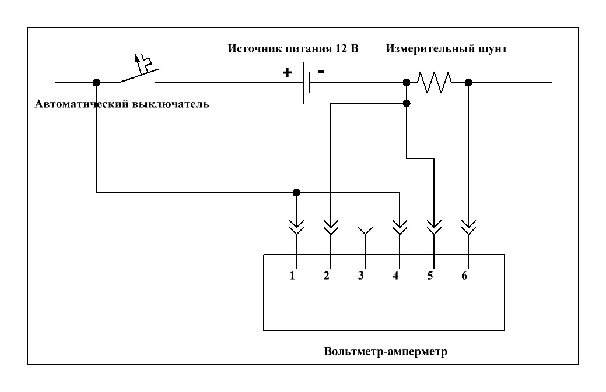
Электрическая схема
Первая схема, которую предлагается собрать — это «Источник питания».
В блок «Источник питания» включены:
аккумуляторная батарея,
электронный вольтметр-амперметр,
измерительный шунт
автоматический выключатель

Slide 32
Электрическая схема
Первая схема, которую предлагается собрать — это «Источник питания».
В блок «Источник питания» включены:
аккумуляторная батарея,
электронный вольтметр-амперметр,
измерительный шунт
автоматический выключатель

Slide 33
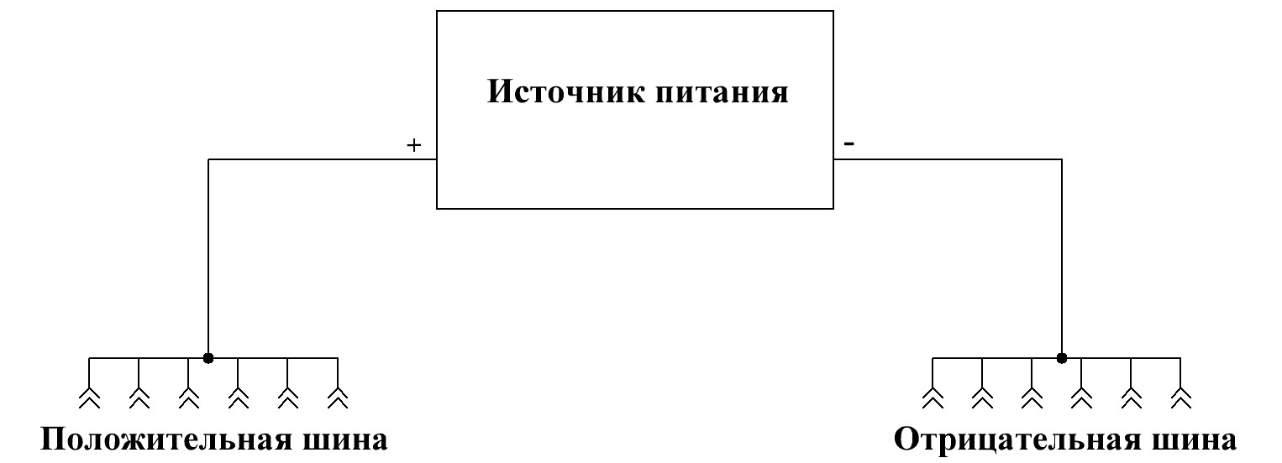
Электрическая схема
Следующий шаг — подключение шин к источнику питания. Все остальные электрические цепи подключаются к этим шинам.
Положительная шина подключена к «+» «Источника питания», отрицательная к «–».

Slide 34
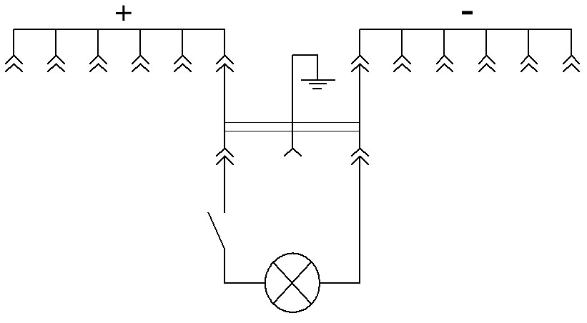
Схема «Настольная лампа»
Электрическая розетка подключается к шинам. Контакт заземления розетки — к месту вывода «Земли» на стенде.
Для замыкания электрической цепи вилка должна быть воткнута в розетку.
Лампа включается и выключается клавишным выключателем, находящемся на проводе.
Лампочка

Slide 35
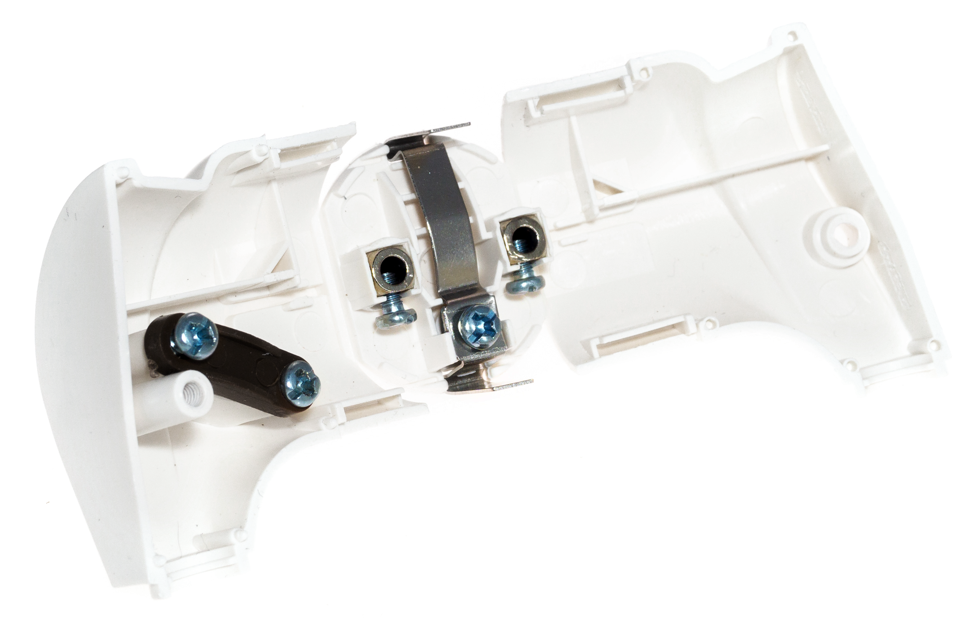
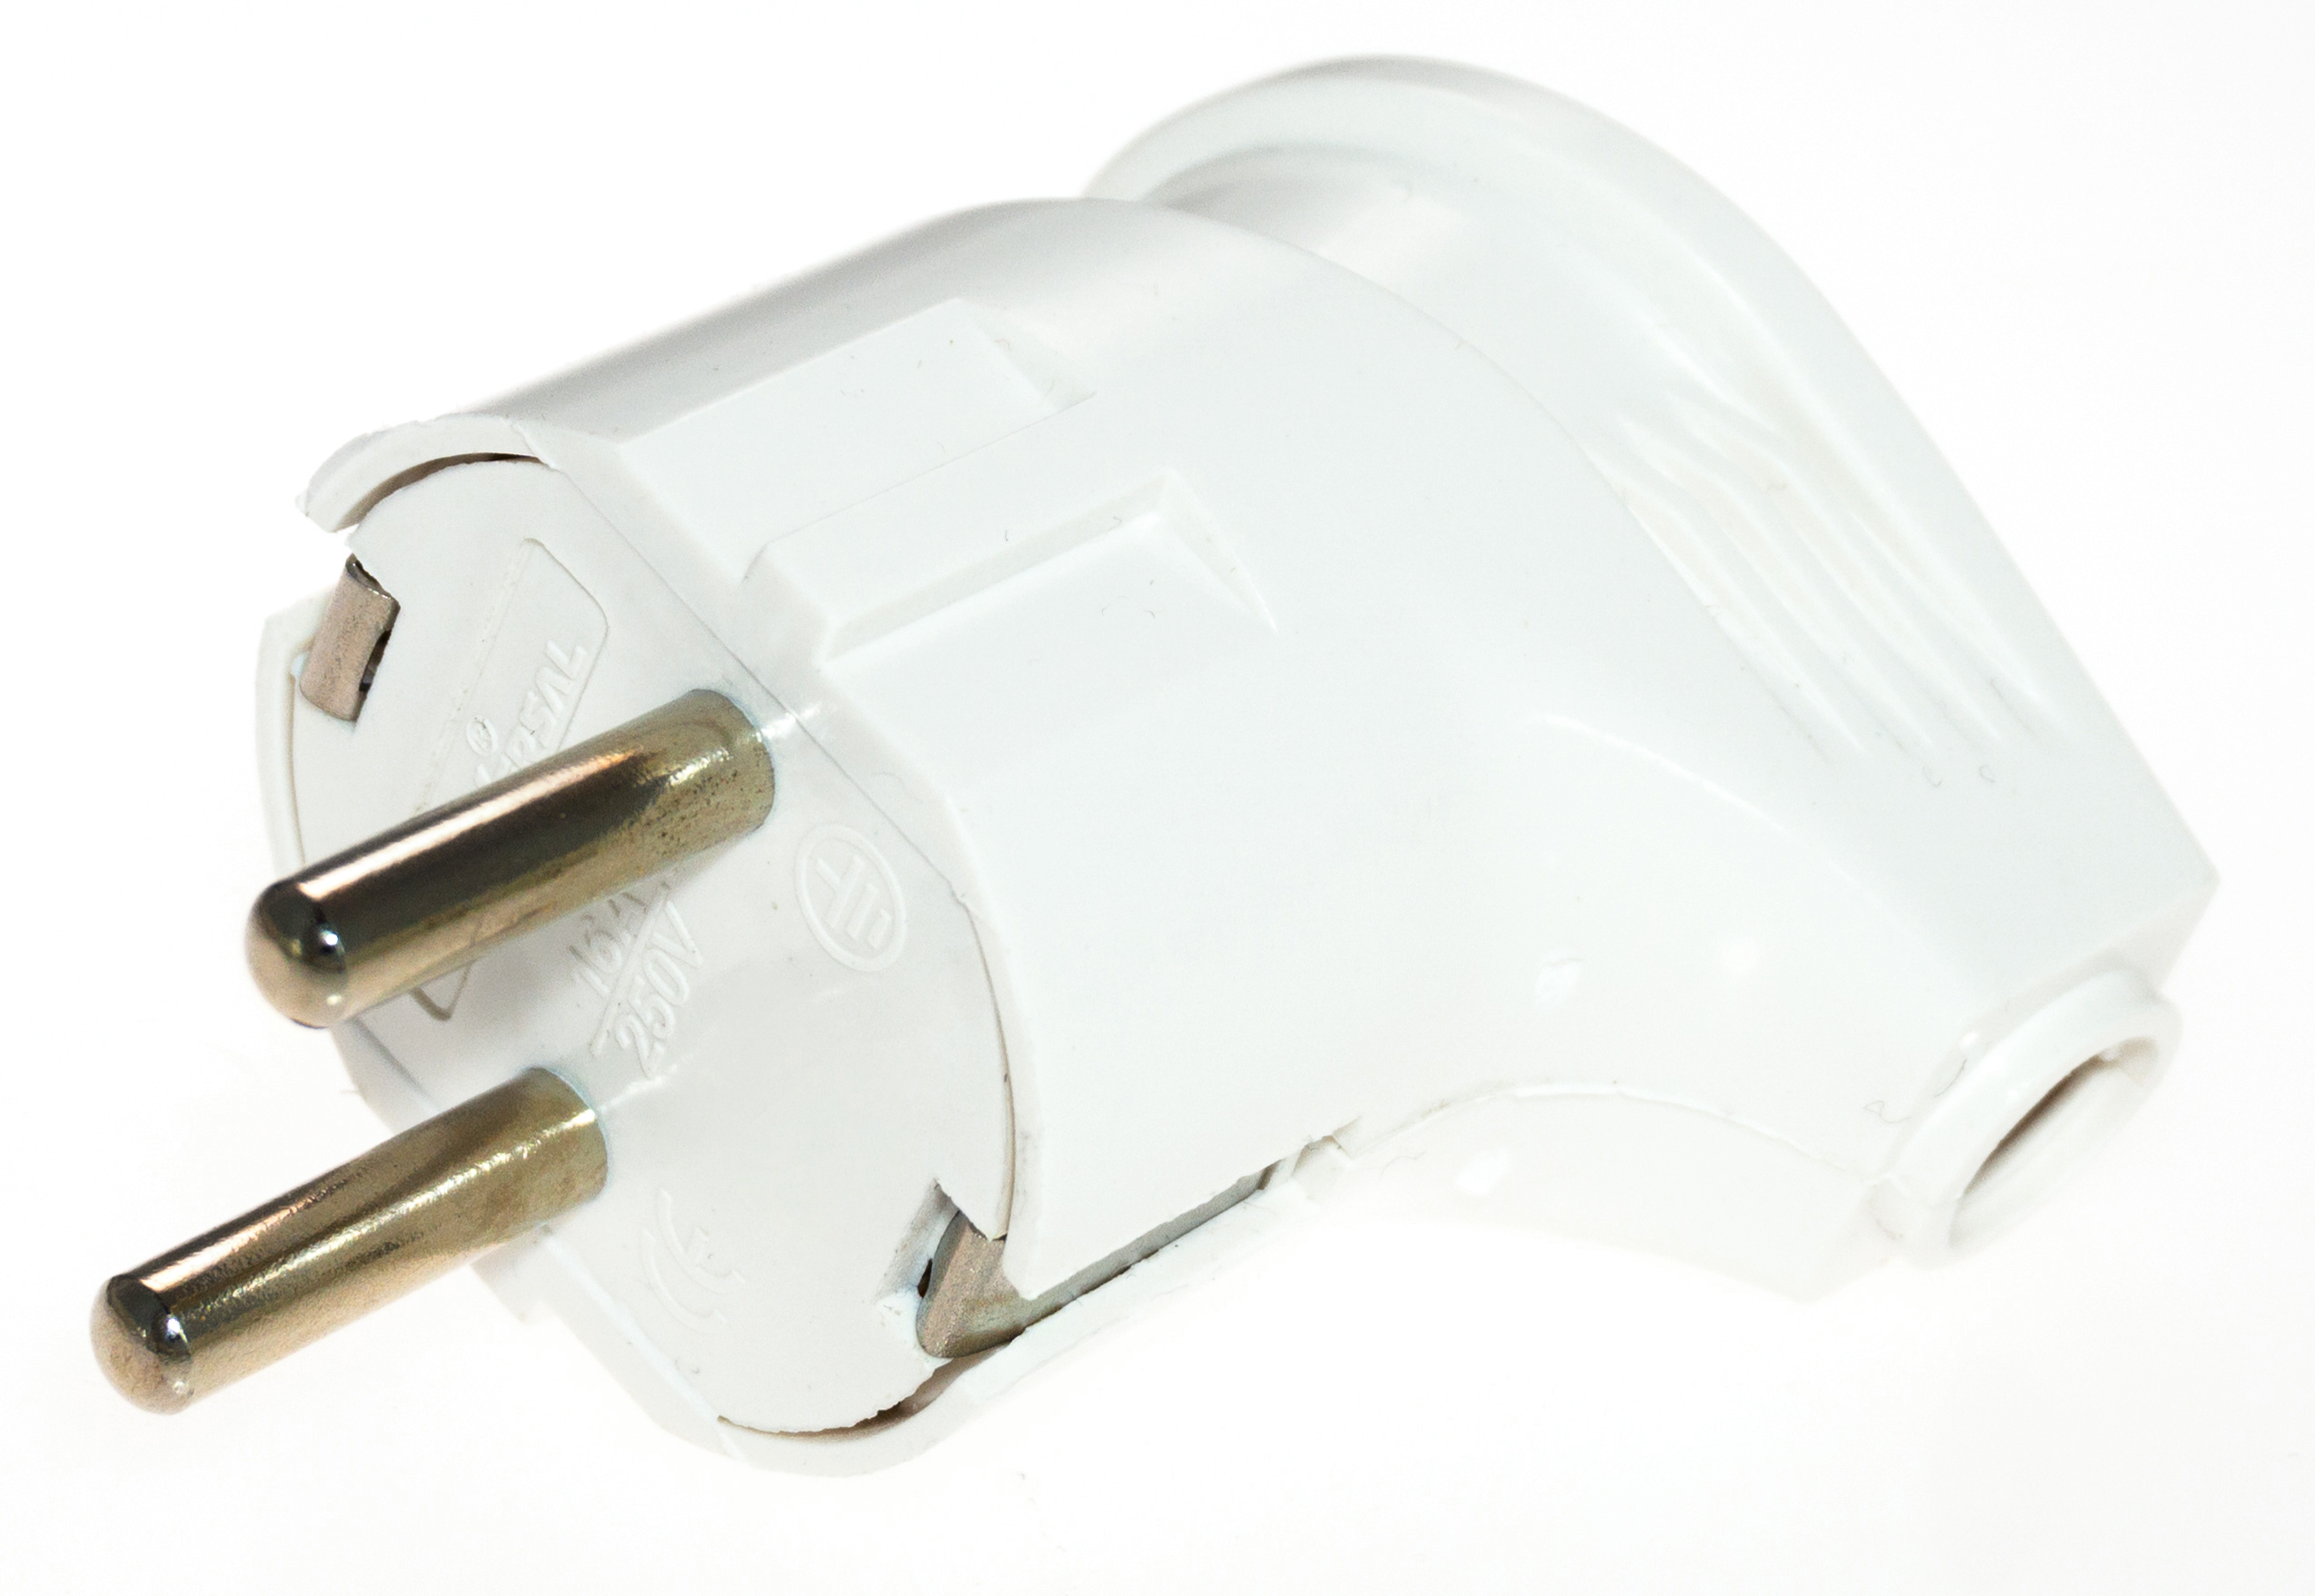
Вилка
В вилке используются винтовые клеммы, находящиеся внутри
корпуса.

Slide 36
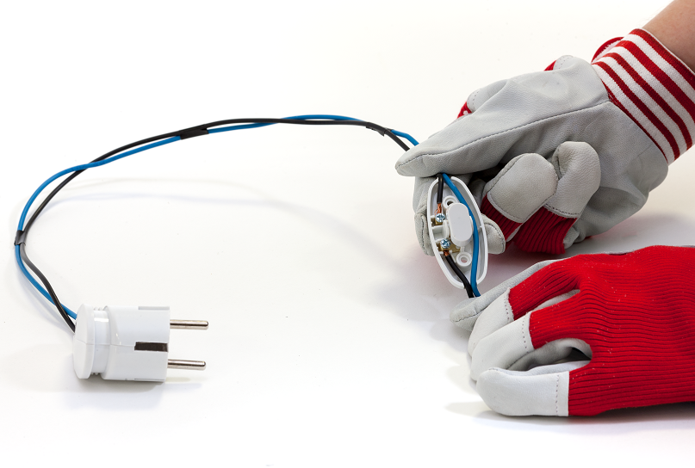
Клавишный выключатель
Еще один клавишный выключатель крепится непосредственно на
проводе.

Slide 37
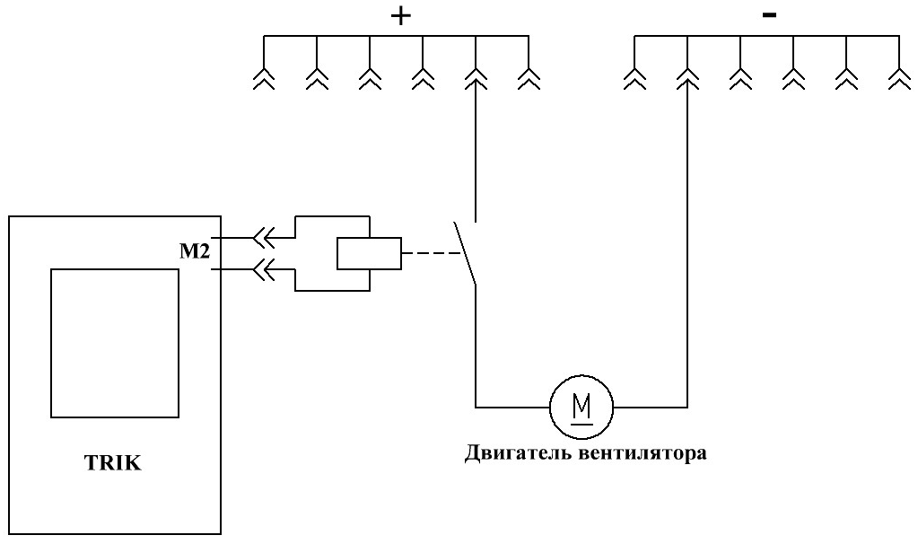
Схема «Вентилятор»
К порту М2 контроллера подключено электромагнитное реле, замыкающее цепь вентилятора. Данная схема управляется контроллером и без него не работает.
Реле из набора — переключающее. В начальном состоянии средняя контактная группа замкнута с верхней.
При срабатывании реле
замыкаются средние и нижние контакты.
Реле

Slide 38

Схема «Освещение»
Схема включения лампы с использованием контроллера.
Лампочка
Реле

Slide 39

«Проходной выключатель»
Комбинированная схема, в которой задействован контроллер и переключатель. Такое подключение можно использовать как в управляемом режиме, так и в неуправляемом.
Лампочка
Проходной
выключатель
Реле

Slide 40

«Датчик освещенности»

Slide 41

«Пьезоизлучатель»

Slide 42

Общая схема

Slide 43

Стенд «Электротехника»

